Slide 1
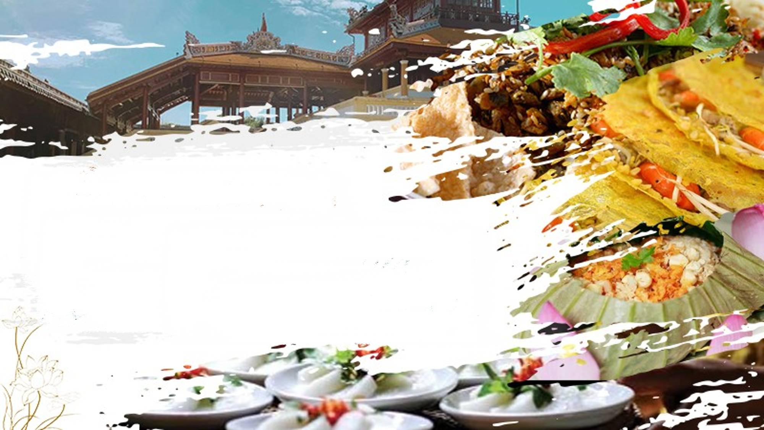

Hãy kể tên các món đặc sản Huế làm nên tinh hoa ẩm thực cố đô.

Slide 2
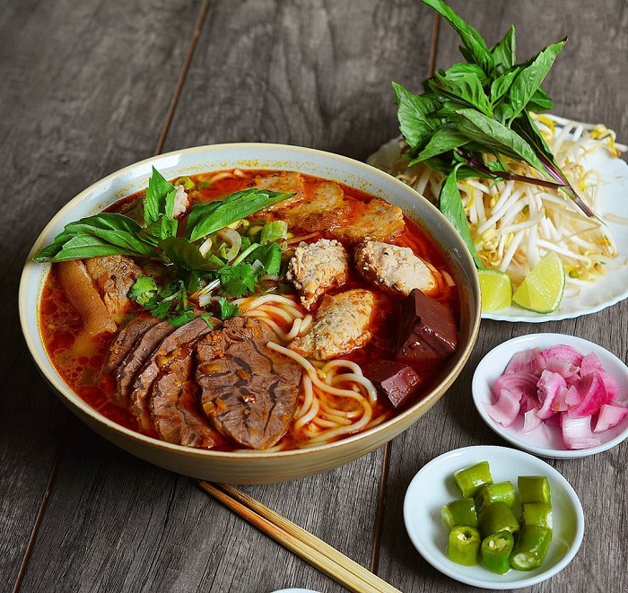
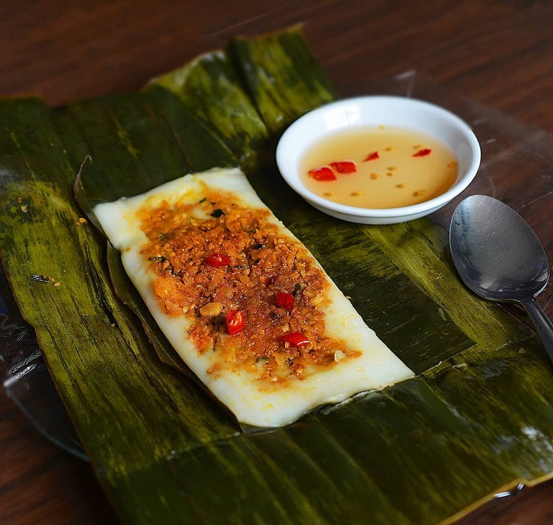
Bún bò Huế
Bánh nậm

Slide 3
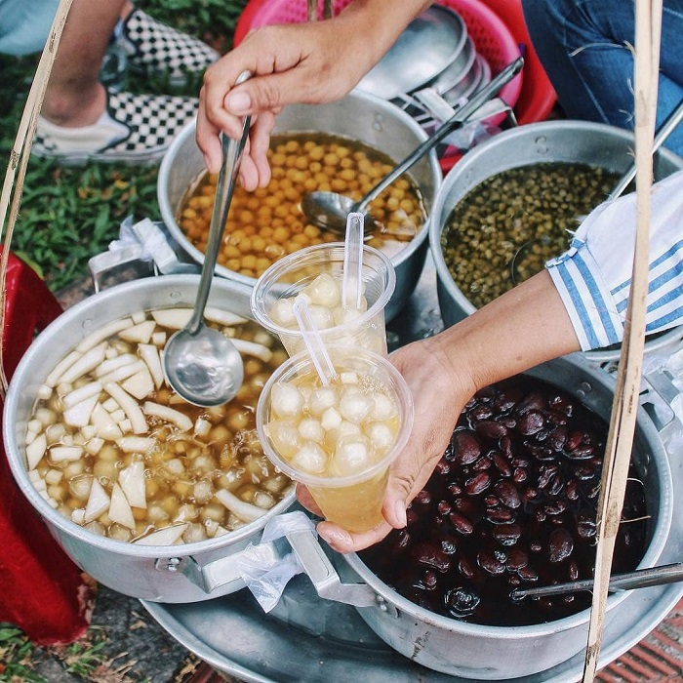
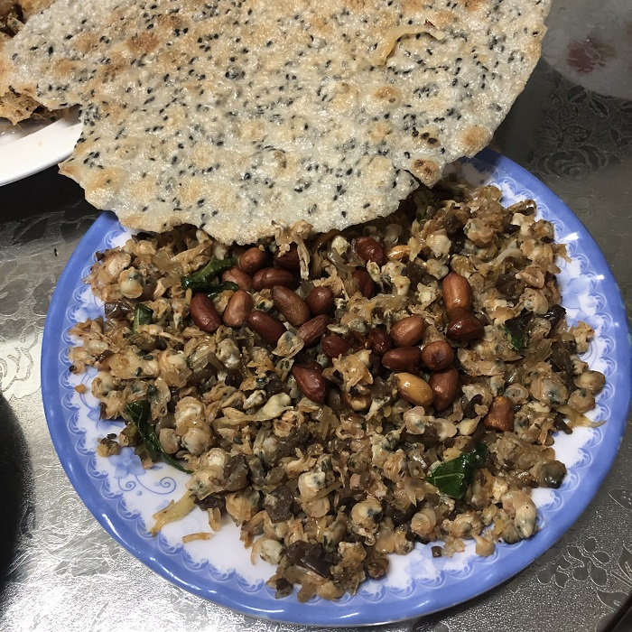
Chè Huế
Hến xúc bánh tráng

Slide 4
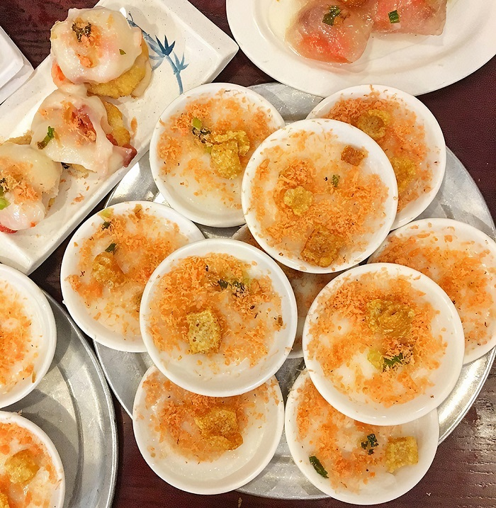
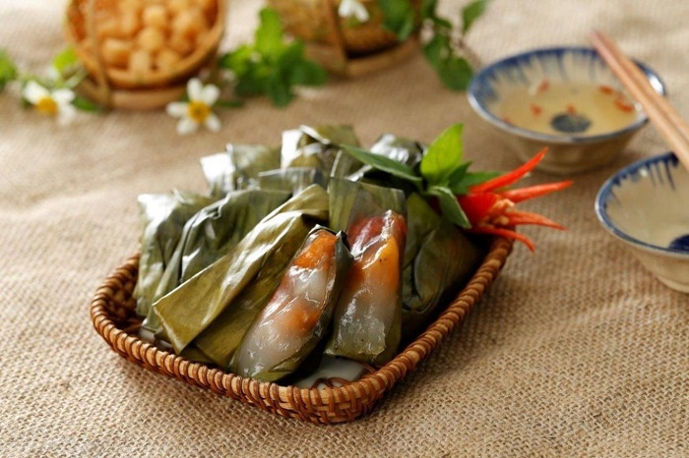
Bánh bèo
Bánh bột lọc

Slide 5
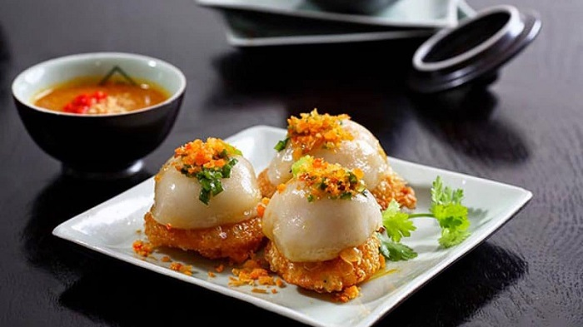
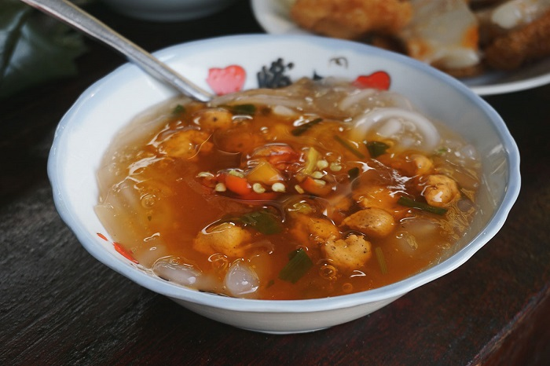
Bánh ram ít
Bánh canh Nam Phổ

Slide 6
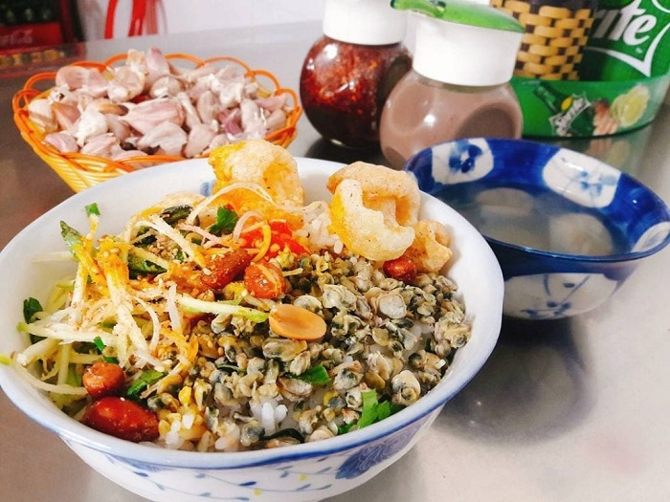
Cơm hến

Slide 7




Văn bản 2:

Slide 8

Cấu trúc bài học
I.
Đọc – Tìm hiểu chung
II.
Khám phá văn bản
III.
Tổng kết

Slide 9


Slide 10

1. Đọc – chú thích
a. Đọc
Giọng đọc phù hợp: khi thì giọng hài hước, khi thì giọng trữ tình

Slide 11
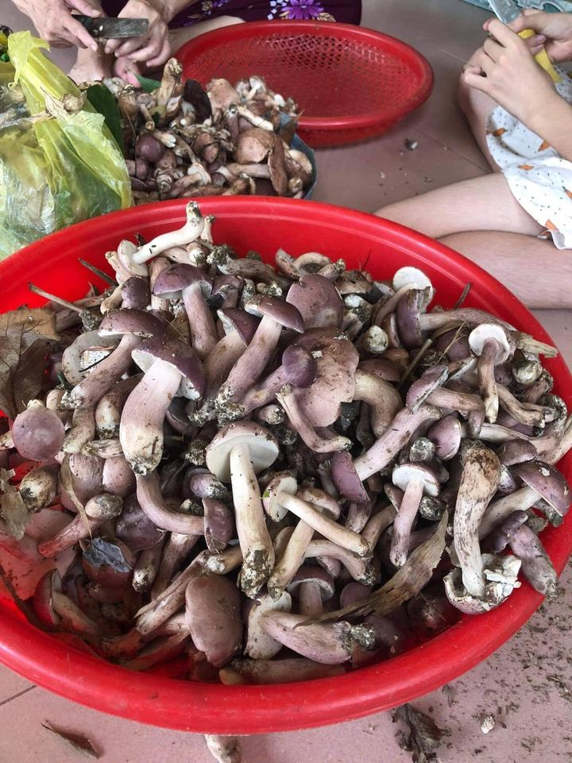
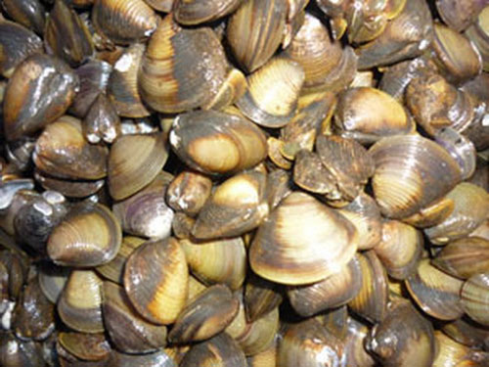
1. Đọc – chú thích
b. Giải nghĩa từ khó
- Nấm tràm: loại nấm mọc từ cây tràm, có nhiều ở vùng Thừa Thiên – Huế, có vị đắng.
- Hến: động vật thân mềm, có hai mảnh vỏ, sống ở vùng nước lợ hoặc nước ngọt.

Slide 12
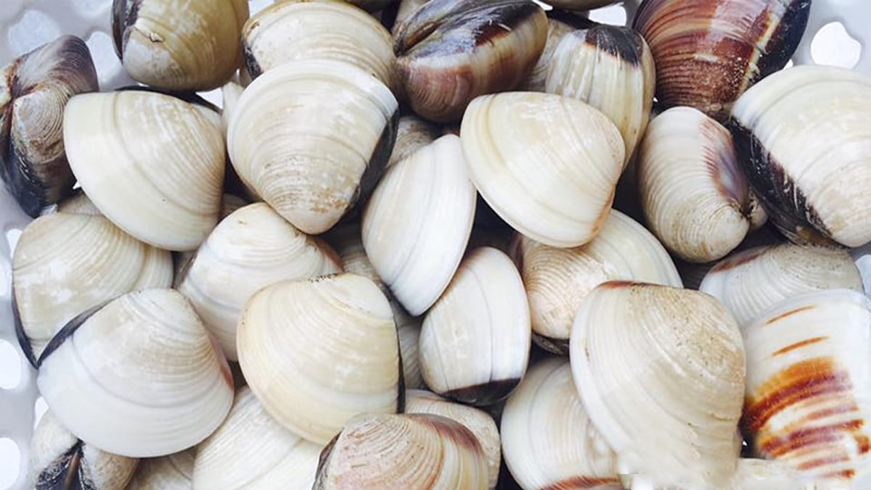
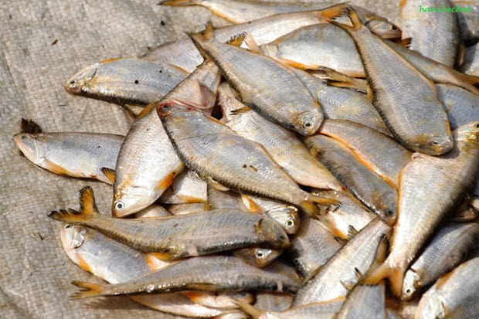
1. Đọc – chú thích
b. Giải nghĩa từ khó
- Nghêu: động vật thân mềm, có hai mảnh vỏ, thường sống ở vùng nước mặn ven biển.
- Cá lẹp: loài cá nhỏ, thân mỏng, xương mềm, thịt nhão vì nhiều mỡ, sống ở vùng nước mặn hoặc nước lợ ven biển.

Slide 13
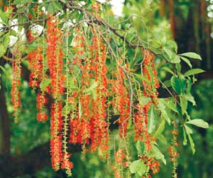
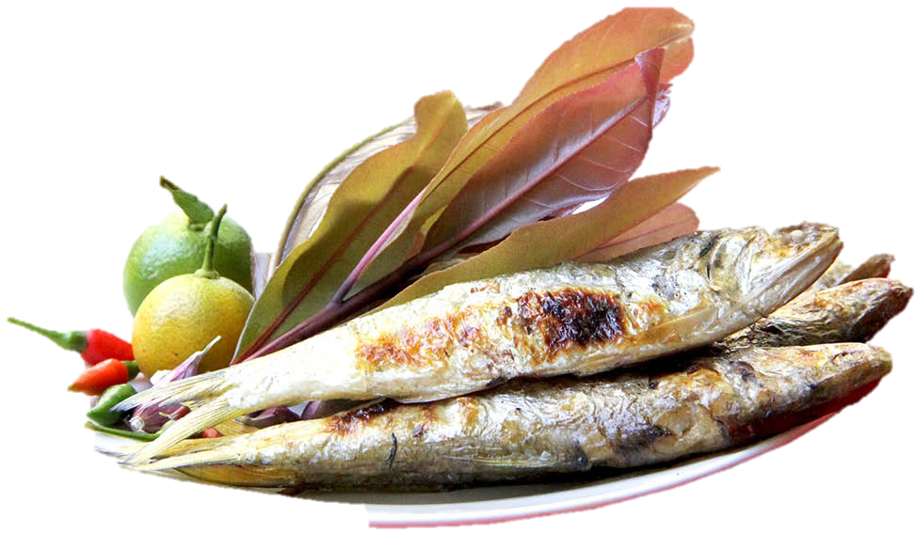
1. Đọc – chú thích
b. Giải nghĩa từ khó
- Rau mưng: lá non của cây lộc vừng, có vị hơi chát, đắng, thảong chút chua, thường được người dân miền Trung hái ăn kèm với cá lẹp nướng.
Cá lẹp mà kẹp rau mưng
Ông ăn một miếng mụ trừng mắt lên.

Slide 14
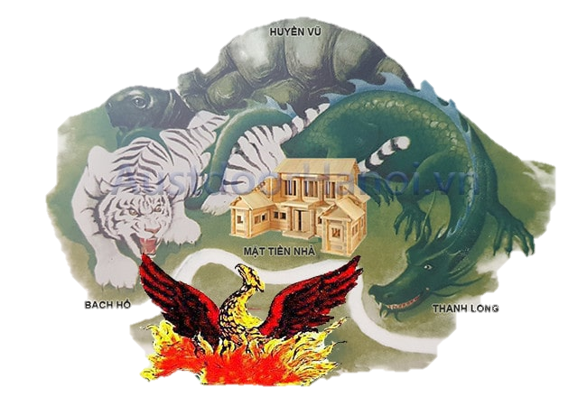
1. Đọc – chú thích
b. Giải nghĩa từ khó
- Tả thanh long: rồng xanh ở bên trái. Theo quan niệm phong thủy xưa, thế đất nhấp nhô phía bên trái của nhà ở hay cung điện (từ phía trong nhìn ra) là thế tả thanh long, rất được chú ý trong việc chọn đất xây dựng.

Slide 15
1. Đọc – chú thích
b. Giải nghĩa từ khó
- Thẫu: (thẫu, do cách phát âm mà thành thẫu) dụng cụ đựng đồ ăn có miệng to gần bằng hoặc bằng thân, làm bằng nhựa, sành sứ, thủy tinh,...
- Vịm (thường gọi là liễn) đồ bằng sành sứ có nắp đậy, dùng để đựng thức ăn.
- Trẹc (Trẹt) cái mẹt, đồ đan kín bằng tre nứa, lòng nông, hình dáng và kích thước hơi giống cái mâm.
- Gáo mù u: gáo làm bằng vỏ quả mù u, giống gáo dừa nhưng nhỏ hơn.
- Thất kinh: sợ đến mức mất tinh thần.

Slide 16
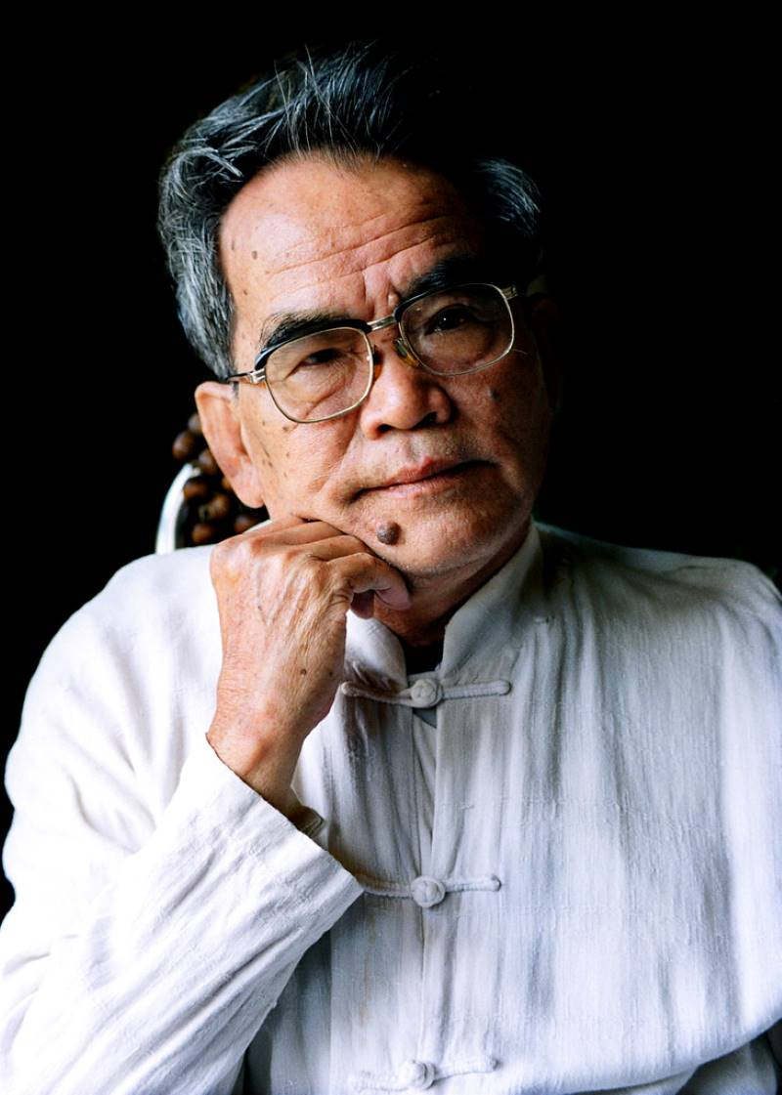
2. Tìm hiểu chung
a. Tác giả
- Sinh năm 1937, quê Quảng Trị, sống và làm việc nhiều năm ở Huế.
- Sáng tác của ông toát lên cảm hứng ngợi ca vẻ đẹp đất nước và con người trên khắp mọi miền Tổ quốc, đặc biệt là Huế.
- Trong mảng tản văn, nhà văn thể hiện vốn văn hóa sâu rộng, cách tiếp cận đời sống độc đáo, tâm hồn nhạy cảm, ngòi bút tài hoa, cái tôi công dân giàu trách nhiệm với xã hội.
Hoàng Phủ Ngọc Tường

Slide 17


Slide 18



2. Tìm hiểu chung
a. Tác giả
- Một số tác phẩm chính:

Slide 19
2. Tìm hiểu chung
b. Tác phẩm
Trích trong “Huế - Di tích và con người”, NXB Đà Nẵng
Phương thức biểu đạt
Tự sự, miêu tả, biểu cảm
Xuất xứ
Tản văn
Thể loại

Slide 20


Slide 21

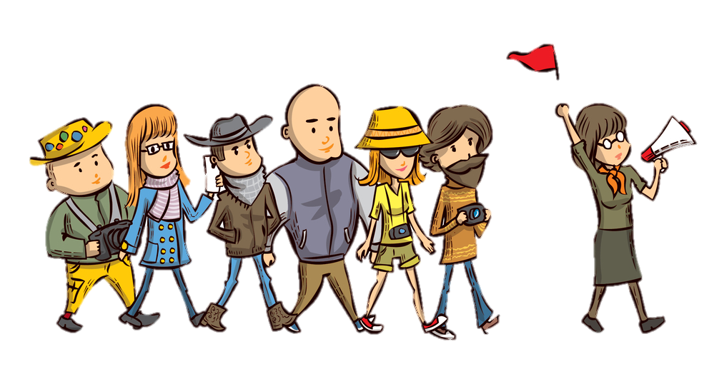
Tôi muốn khám phá món cơm Hến ở đây! Hãy giúp tôi nhé!

Slide 22
Hình thức: chia lớp thành 3 nhóm, mỗi nhóm thực hiện 1 nội dung, sau thời gian: 10 phút, giáo viên gọi ngẫu nhiên một bạn trong nhóm nên hoàn thành nhiệm vụ.
NHÓM 1
NHÓM 3
Giới thiệu về món cơm Hến
Hình ảnh chị bán hàng cùng gánh cơm Hến và ý thức giữ gìn bản sắc văn hóa của người Huế
NHÓM 2
Phong cách ăn uống của người Huế thông qua món cơm Hến

Slide 23
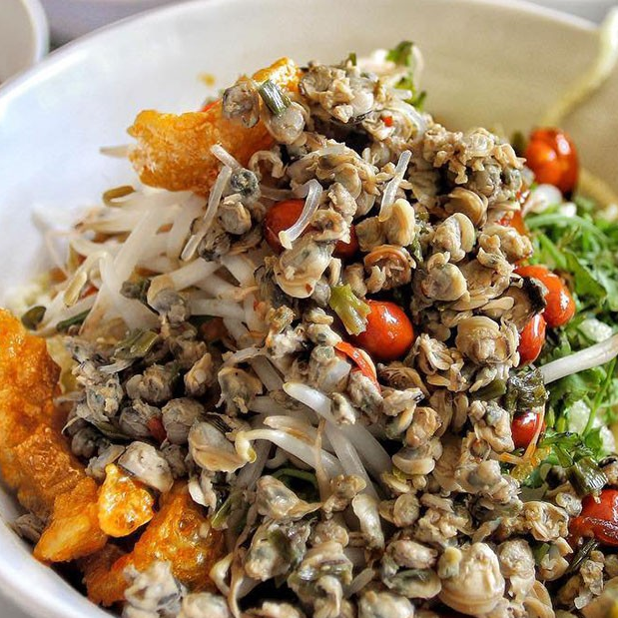
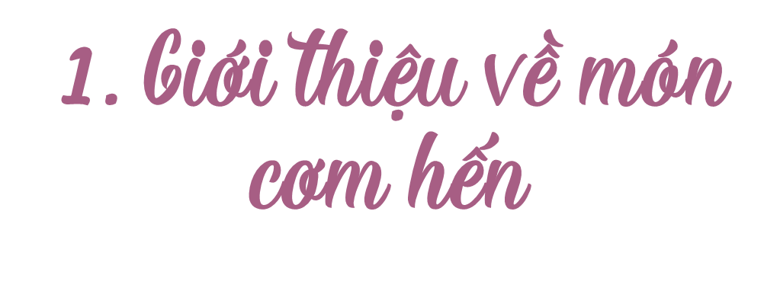
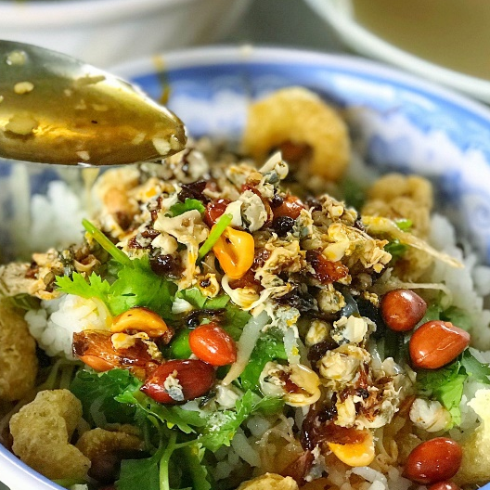
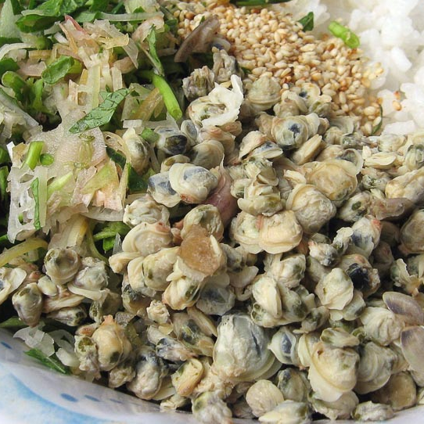

Slide 24



- Nguyên liệu làm cơm hến
- Cách bán cơm hến
- Gia vị làm cơm hến
Món cơm hến

Slide 25
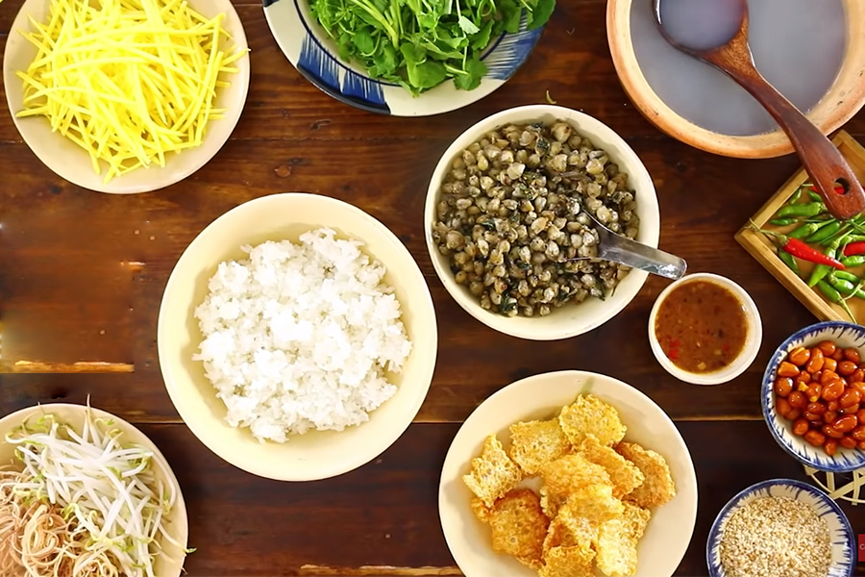
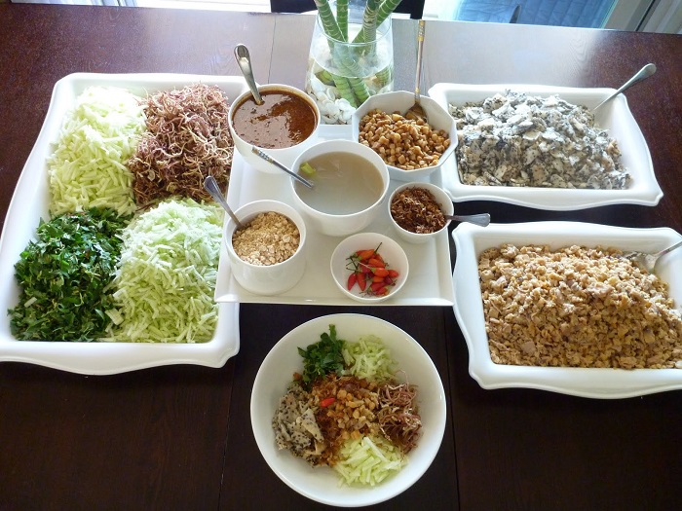
- Nguyên liệu làm cơm hến: ruột hến, cơm nguội, miến, măng khô, rau sống, thịt heo.
→ Những thứ đơn giản, dễ kiếm, có thể được tận dụng – trở thành những vị chủ đạo của món cơm hến.

Slide 26
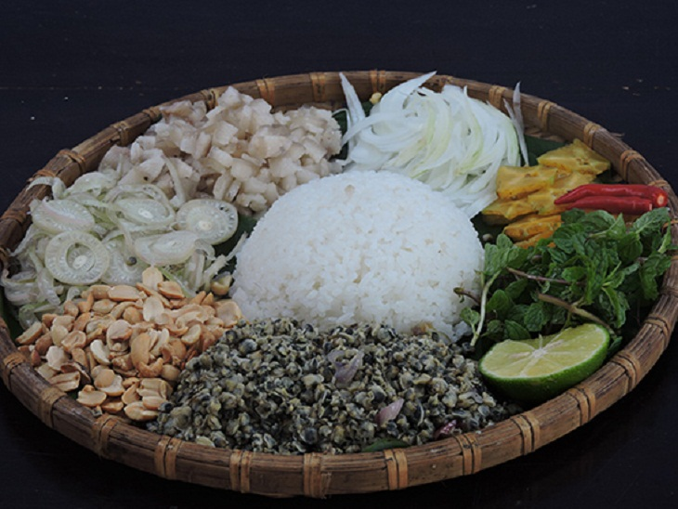
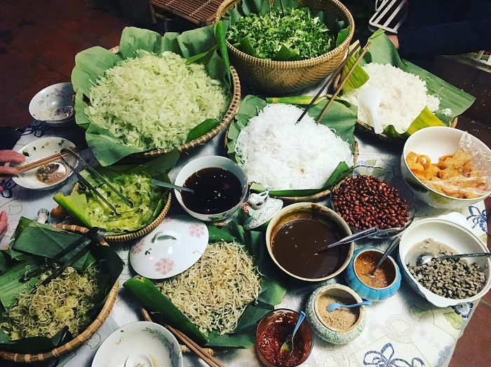
- Gia vị làm cơm hến: da heo, tóp mỡ, ớt, muối, mè, đậu phộng, ruốc sống, bánh tráng nướng, vị tinh...
➔ Gia vị bình dân, rẻ, dễ kiếm

Slide 27
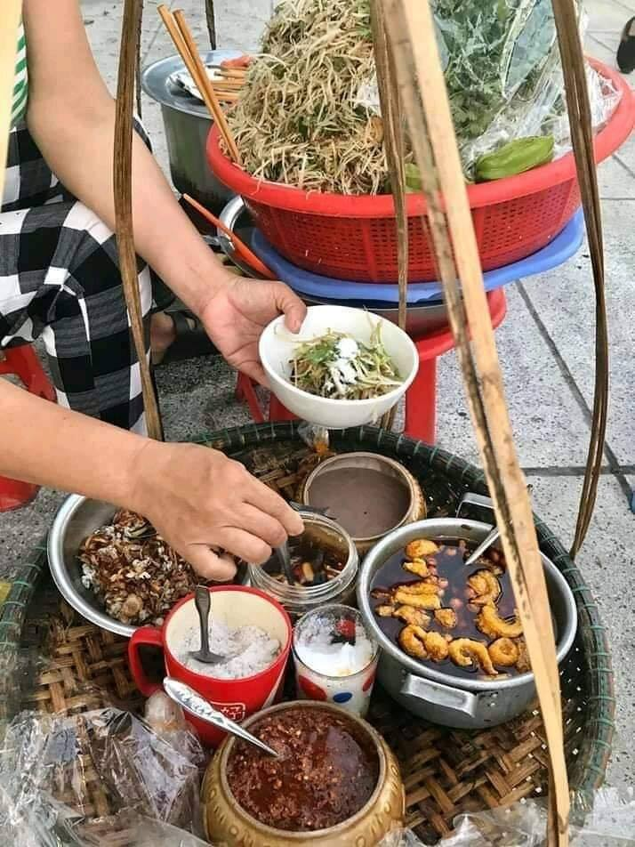
- Cách bán cơm hến: bán rong trên đường phố, bất cứ ai cũng có thể ăn, người nghèo cũng ăn được vì nó phù hợp với túi tiền của tất cả mọi người.
➔ NT: liệt kê, miêu tả chi tiết, tỉ mỉ
➔ Cơm hến là một món ăn bình dân.

Slide 28
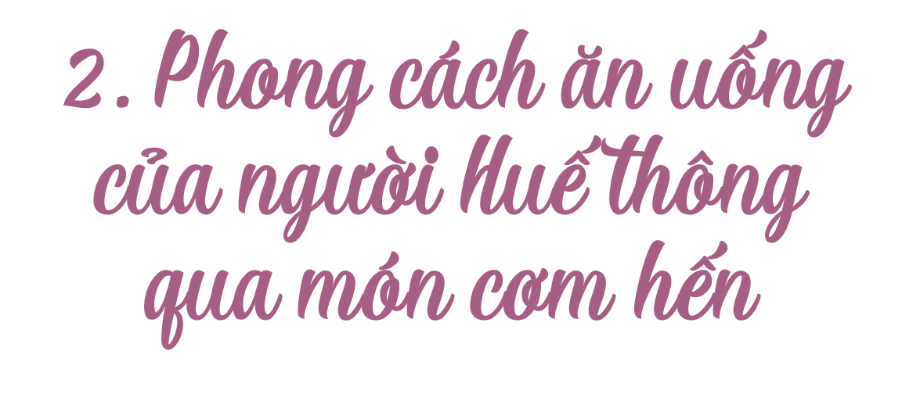

Slide 29

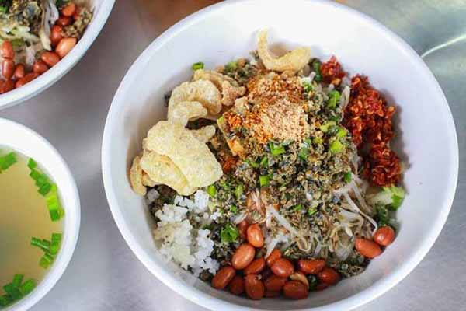
Món cơm hến cho thấy đặc điểm gì trong phong cách ăn uống của người Huế?

Slide 30
- Người Huế có khẩu vị ăn khác thường so với người ở những địa phương khác.
+ “Người Huế ăn giống như bài học cuối đời, phải nếm đủ vị mặn, lạt, chua cay, ngọt, bùi, không chê vị nào”.
+ “tỏ ra thích thú với hai vị mà thiên hạ đều sợ là cay và đắng”.
+ “Người Huế có đủ cung bậc ngôn ngữ diễn tả vị cay bao gồm hết mọi giác quan, càng nói càng “sướng miệng”: cay phỏng miệng, cay xé lưỡi, cay điếc mũi, cay chảy nước mắt, cay toát mồ hôi, cay điếc tai, cay điếc óc...”
- Món cơm hến có 3 loại: ớt tương, ớt màu, ớt dầm mắm
→ tiêu biểu cho phong cách ăn cay của người Huế.

Slide 31
- Phong cách ăn uống của người Huế thể hiện qua món cơm Hến:
+ Cơm: cơm nguội
+ Hến: hến cồn
+ Rau sống: rau sống làm bằng thân chuối hoặc bắp xuối xắt mỏng như sợi tơ trộn lẫn với môn bạc hà, khế và rau thơm thái nhỏ, giá chần, có khi điểm thêm mấy bông vạn thọ vàng.
+ Nước luộc Hến: có giã thêm gừng màu trắng đùng đục
+ Gia vị: ớt tương, ớt màu, ớt dầm nước mắm, ruốc sống, bánh tráng nướng
→ NT liệt kê → Cơm hến là kết quả của một nghệ thuật chế biến tỉ mỉ, cầu kì rất đặc trưng của người Huế

Slide 32
➔ Qua món cơm hến, ta thấy người Huế đã nâng một món ăn bình dân lên thành nghệ thuật ẩm thực (Có người cho rằng cơm hến là món bình dân, rồi được đưa vào cung đình, được chế biến bởi các đầu bếp tài hoa, rồi lại trở ra cuộc sống bình dân nên nó được nâng lên thành tinh hoa ẩm thực Huế)

Slide 33
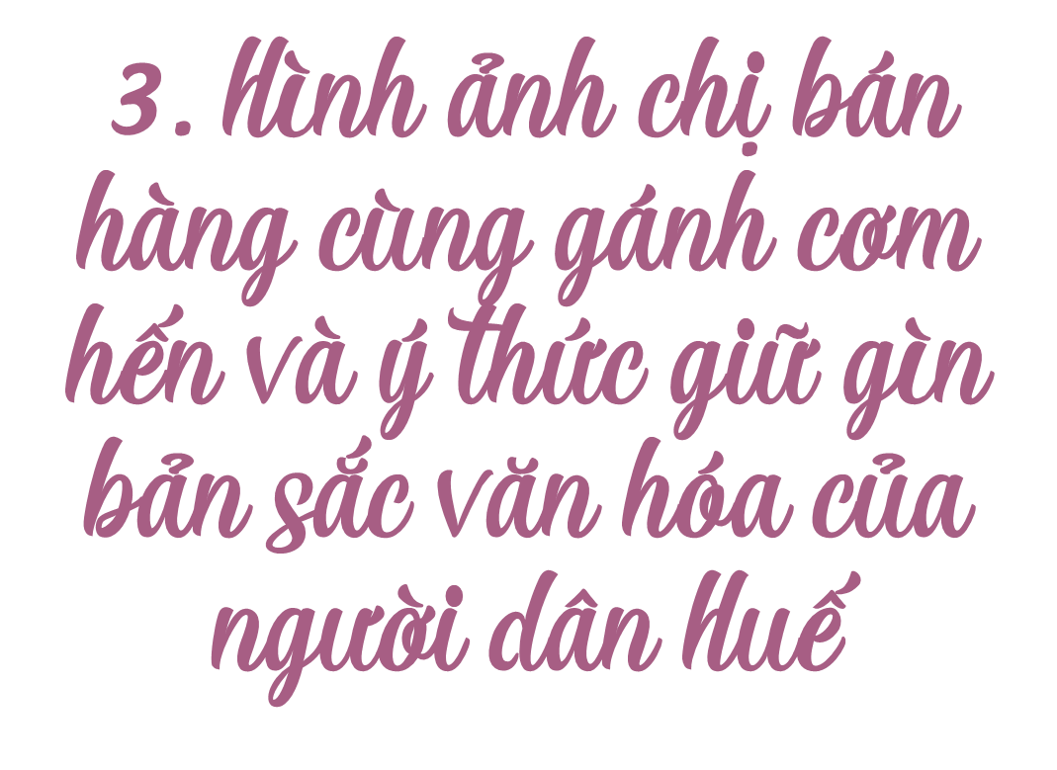

Slide 34
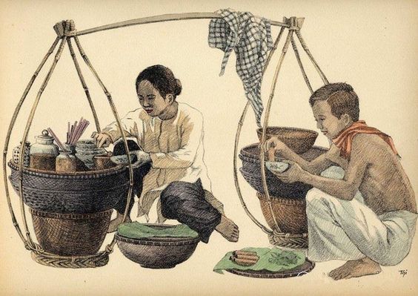
a. Hình ảnh chị bán hàng
- Dáng gầy mỏng manh, chiếc áo dài đen cũ kĩ, chiếc non cời và tiếng rao lanh lảnh.
➔ NT miêu tả, từ ngữ địa phương → Hình ảnh người bán hàng trên phố, nghèo nhưng không lam lũ, khổ sở mà vẫn có cái tươm tất, tề chỉnh của một người dù là dân lao động nhưng vẫn giữ cốt cách nền nã của người cố đô.

Slide 35
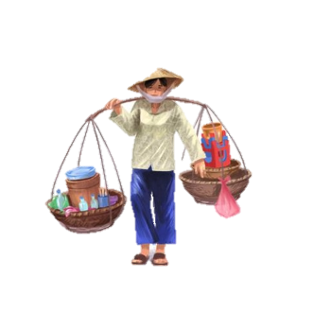
a. Hình ảnh chị bán hàng
- Gánh cơm hến của chị có mười bốn vị, mà mỗi bát cơm hến có 500 đồng (thời giá những năm cuối thể kỉ XX)
- Lời nói của chị bán hàng: “Nói như cậu thì...còn chi là Huế!”
- Vị lửa: Giữ cho nước dùng hến được nóng, không có nó không thành món cơm hến đúng vị, và nó còn là “vị” của tình cảm con người với nghề, của ý thức nỗ lực giữ gìn chất Huế, là “vị” của tâm hồn, là “vị” của niềm tin vào những nét đẹp không dễ mất trong cuộc sống.
➔ Người Huế luôn cố gắng để giữ gìn và phát triển món ăn đậm đà bản sắc dân tộc, để khi nhắc đến cơm hến là mọi người đều nhớ đến Huế.

Slide 36
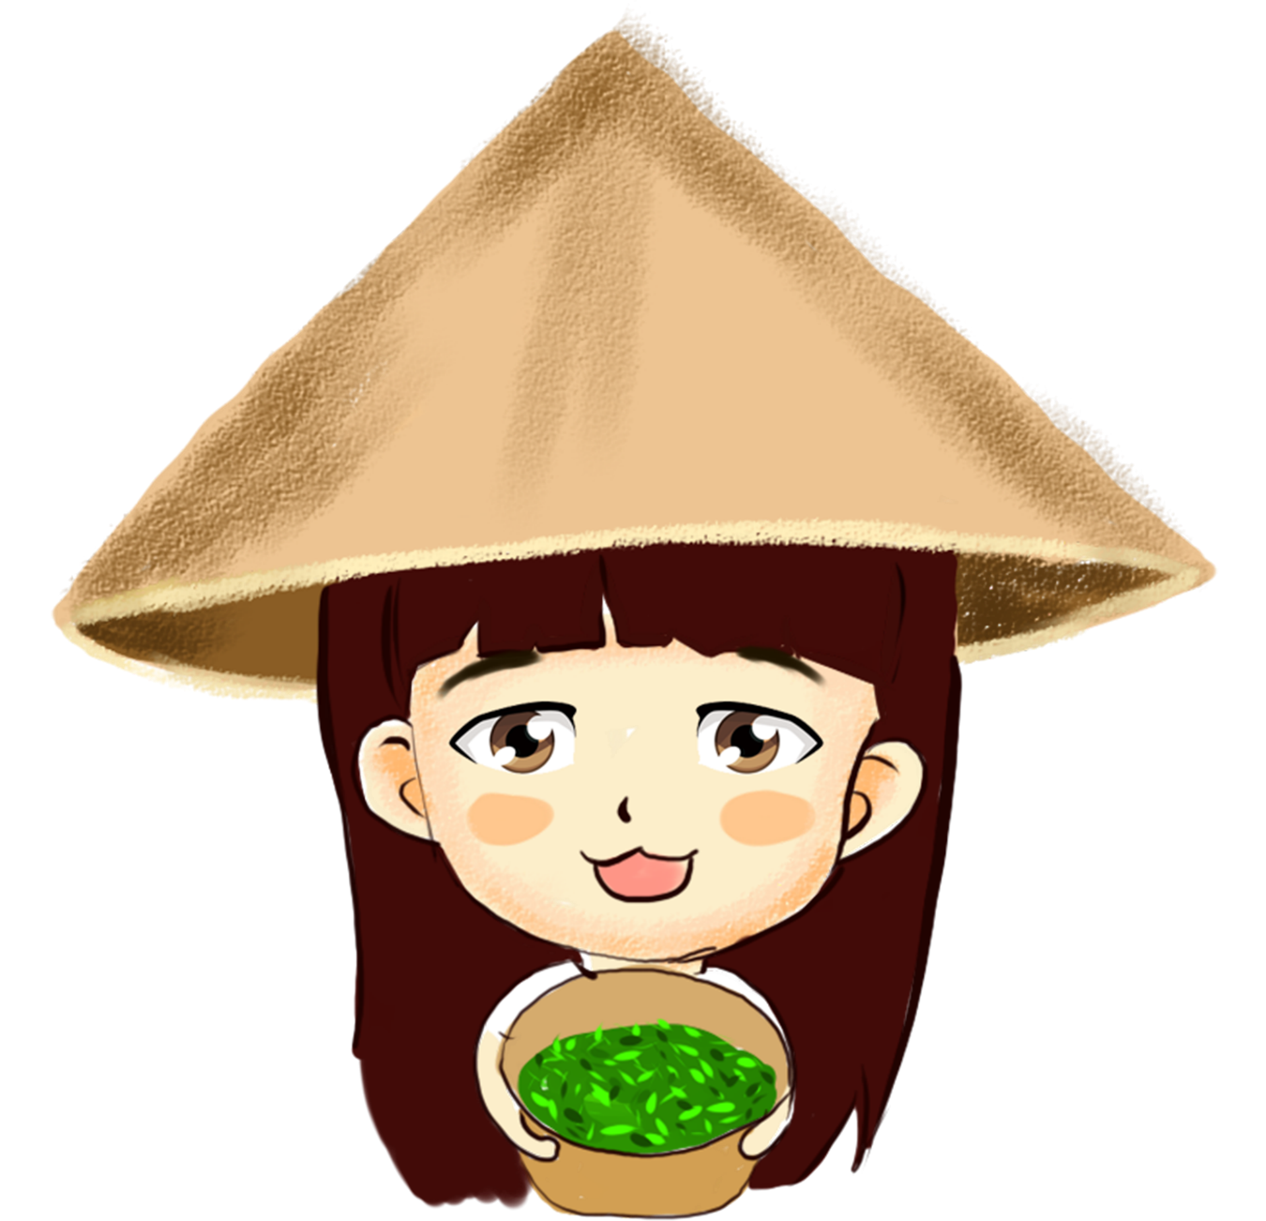
b. Ý thức giữ gìn bản sắc văn hóa của người dân Huế
Người dân Huế ý thức được việc giữ gìn nét văn hóa truyền thống cổ truyền và họ coi việc bảo tồn truyền thống như một điều không cần bàn cãi. Văn hóa được lưu truyền từ chính cuộc sống bình dị, tự nhiên của cộng đồng cư dân. Nó như những mạch ngầm chảy trong cách sống, cách nghĩ của con người ở những vùng miền khác nhau. Mỗi cư dân trong cộng đồng là một hạt mầm vừa tiếp nối, vừa nuôi dưỡng những nét đẹp văn hóa địa phương.

Slide 37
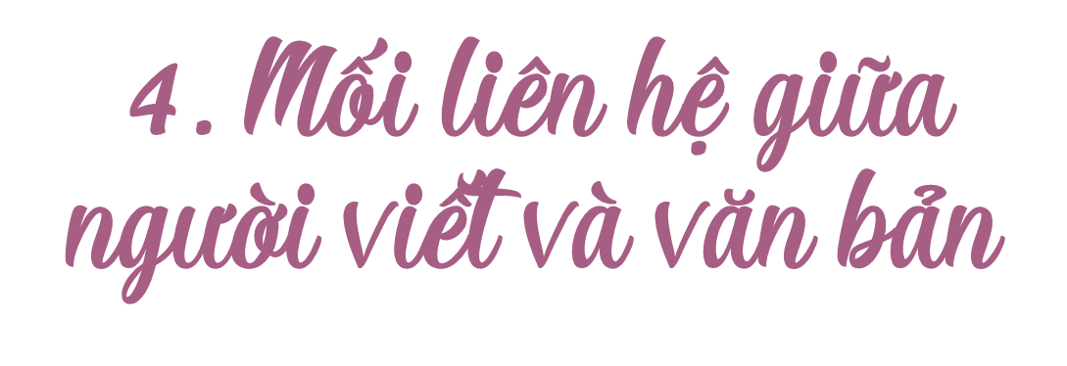

Slide 38
Em cảm nhận như thế nào về cái tôi tác giả được thể hiện trong Chuyện cơm hến?

Slide 39
* Câu văn thể hiện ý kiến của tác giả về món ăn đặc sản:
- “Tôi rất ghét những lối cải tiến tạp nham như vậy. Bún đã có bún bò, ai có giang sơn ấy, việc gì phải cướp bản quyền sáng chế của người khác.”
- “Tôi nghĩ rằng trong vấn đề khẩu vị, tính bảo thủ là một yếu tố văn hóa hết sức quan trọng, để bảo toàn di sản.”
- “Với tôi, một món ăn đặc sản cũng giống như một di tích văn hóa, cứ phải giống như ngày xưa, và mọi ý đồ cải tiến đều mang tính phá phách, chỉ tạo nên những “đồ giả!”

Slide 40
→ Cái tôi của tác giả được thể hiện trong “Chuyện cơm hến” là cái tôi công dân có trách nhiệm với cộng đồng, biết trân trọng truyền thống văn hóa, lịch sử, yêu thiết tha quê hương, gắn bó với quê hương từ những điều nhỏ nhất.

Slide 41


Slide 42
Giới thiệu về món ăn đậm đà bản sắc xứ Huế - cơm hến.
Thể hiện những suy nghĩ của tác giả về việc “cải tiến” món ăn dân tộc và tình yêu quê hương da diết của tác giả.
1. Nội dung
2. Nghệ thuật
Sử dụng ngôn ngữ địa phương.
Giọng điệu hài hước kết hợp với trữ tình.

Slide 43
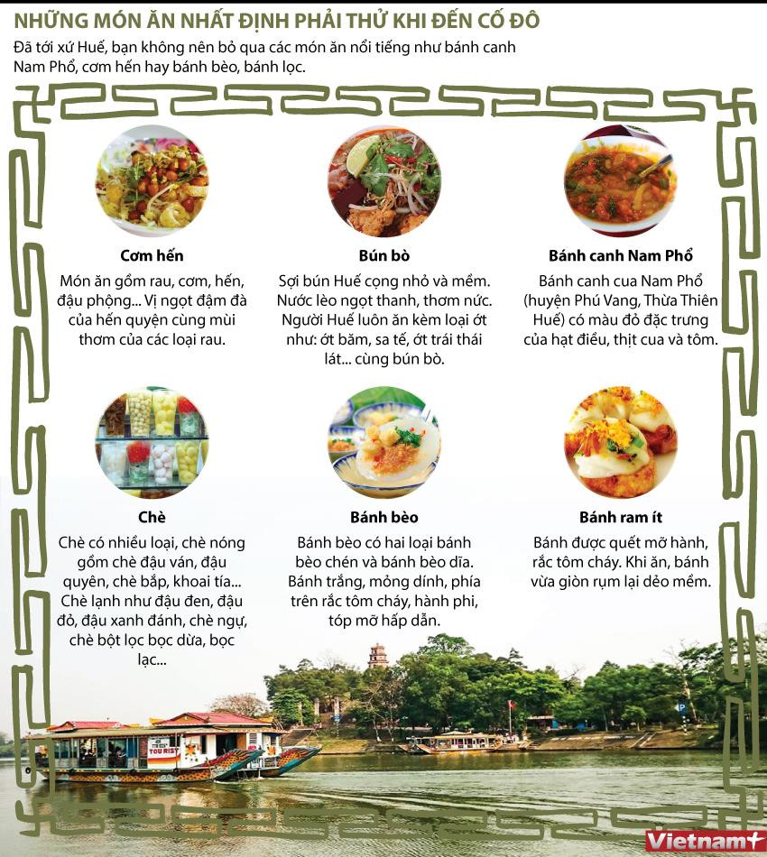

Slide 44
BẢNG TIÊU CHÍ ĐÁNH GIÁ NĂNG LỰC SỐ
Tiêu chí | Cần cố gắng | Đạt | Tốt
1. Sử dụng công cụ số/ AI | Sử dụng còn lúng túng, cần nhiều hỗ trợ; chưa biết chọn lọc thông tin | Biết sử dụng công cụ theo hướng dẫn; thông tin cơ bản phù hợp | Chủ động sử dụng, đặt câu hỏi phù hợp, biết chọn lọc và điều chỉnh thông tin
2. Tạo sản phẩm số | Sản phẩm sơ sài, thiếu nội dung hoặc trình bày chưa rõ | Sản phẩm đầy đủ nội dung, trình bày rõ ràng | Sản phẩm sáng tạo, thẩm mỹ, thể hiện hiểu biết sâu
3. Thái độ, ý thức khi dùng công nghệ | Chưa chú ý bản quyền, phụ thuộc vào AI | Có ý thức học tập, biết sử dụng công nghệ đúng mục đích | Sử dụng công nghệ có trách nhiệm, sáng tạo, tôn trọng nguồn thông tin
Notes:
Giáo án của Thảo Nguyên 0979818956

